Slide 1

Esterel de A à Z
2. Sémantiques, causalité et constructivité des langages synchrones
Gérard Berry
Collège de France
Chaire Algorithmes, machines et langages
Cours 3 du 14 février 2018
suivi du séminaire ReactiveML de Louis Mandel
gerard.berry@college-de-france.fr
http://www-sop.inria.fr/members/Gerard.Berry

Slide 2
Le synchronisme parfait
Exécution par une suite d’instants discrets
  réactions à des entrées en produisant des sorties
Administration infiniment rapide 😁
  transmettre le contrôle ne prend aucun temps
  seul pause prend du temps, ne rendant le contrôle qu’à l’instant suivant
Communication infiniment rapide 🤔
  émettre un signal ne prend aucun temps
  le signal est reçu dès qu’il est émis par ceux qui l’écoutent
Ces principes simplifient la programmation
mais ni la sémantique ni la compilation !
⟹ comprendre les problèmes de causalité

Slide 3
Les questions posées par Esterel
Comment donner un sens précis aux programmes Esterel tout en préservant leur intuition ?
sémantique formelle (mathématique)
La communication synchrone conduit rapidement à des paradoxes. Que traduisent-ils, et comment les résoudre ?
étude des cycles de causalité, nous conduisant
de la logique classique à la logique intuitionniste
Comment faire passer tout ça à la pratique ?
compilation, optimisation et debugging entièrement fondés sur la sémantique formelle

Slide 4
Agenda
Quel type de sémantique choisir ?

Slide 5
Comment définir la sémantique d’un langage?
Par un mode d’emploi textuel décrivant ce que font les instructions et comment elles s’enchaînent
  la méthode usuelle, indispensable, mais souvent floue
  pas de critère de cohérence ni de complétude !
Mieux : utiliser un modèle mathématique extrinsèque, indépendant du langage précis
  sémantique opérationnelle : ex. traduction sur machine abstraite
  sémantique par réécriture de termes (Kleene)
  sémantique logique : respect d’assertions logiques (Turing, …)
  sémantique dénotationnelle : fonctions, ordres, catégories, etc.
  SOS : sémantique opérationnelle structurelle (G. Plotkin) 😀
Indispensables pour savoir ce que font les programmes Interactions subtiles entre ces approches

Slide 6
Sémantique dénotationnelle (Scott − Strachey)
Sémantique de Scott par ordres partiels (1970)
  fact (n) = if n=0 then 1 else n ∗ fact (n−1)
  voir ce programme comme une équation fonctionnelle
  bouclage possible → fonctions partielles, traitement de l’indéfini, ordre d’information, catégories de domaines et fonctions, etc. (Voir cours 2010)
Applications pratiques
  (méthode VDM de définition des langages)
  sémantique flots de données pour Kahn / Lustre / Signal
  interprétation abstraite (Cousot), voir cours du 11/03/2015
  SCADE : non-débordement de pile, absence d’erreurs run-time
  garanties de temps d’exécution, etc.
  → industrialisé par www.absint.com
Mais mal adaptée à la sémantique du parallélisme
et de la préemption impératifs en Esterel

Slide 7
Sémantique par réécriture
Kleene (195?) : équations récursives comme modèle de la calculabilité
  variables : x, y, x, …
  symboles de fonction : Z, S, P, Add, Mult, Fact,…
  équations entres termes
  P (S(x)) = x
  Fact (Z) = S (Z),
  Fact (S(x)) = Mult (S(x), Fact (x))
  réécritures : Fact (S(S(S(Z)))) = S(S(S(S(S(Z)))))
  → mécanisée dans les prouveurs ACL2, Agda, (Coq)
Sémantique toute récente d’Esterel
par Spencer Florence et Robby Findler,
Northwestern University Chicago 🤠

Slide 8
Assertions logiques
Pas utilisées pour la sémantique, mais indispensables pour la vérification formelle des programmes
module Runner :
input Morning, Second , Meter , Step , Lap ;
output RunSlowly , Jump , Breathe , RunFast ;
every Morning do
abort
loop
abort sustain RunSlowly when 100 Meter ;
abort
every Step do emit { Jump , Breathe } end every
when 15 Second ;
sustain RunFast
each Lap
when 4 Lap
end every
||
sustain assert AtMostOneBehavior = RunSlowly # Jump # RunFast
end module

Slide 9
Sémantiques SOS, les références
Invention majeure de Gordon Plotkin (1983)
  décrire un langage comme un système logique,
  et les calculs comme des preuves dans ce système
Préfigurée par les calculs de processus de Milner
  CCS = Calculus of Communicating Systems (1984)
  voir cours du
  SCCS = Synchronous CCS → Meije de G. Boudol
  pas assez puissantes pour le concept central d’Esterel
Faire les choses en même temps,
mais dans le bon ordre !

Slide 10
Agenda
Quelle type de sémantique choisir ?
Rappel : le noyau d’Esterel Pur

Slide 11
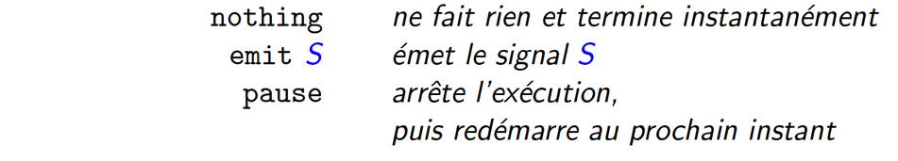
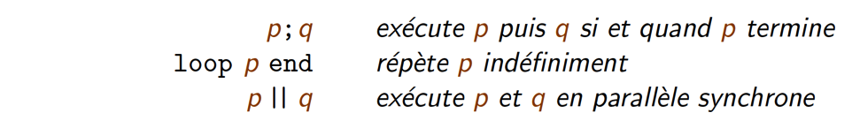
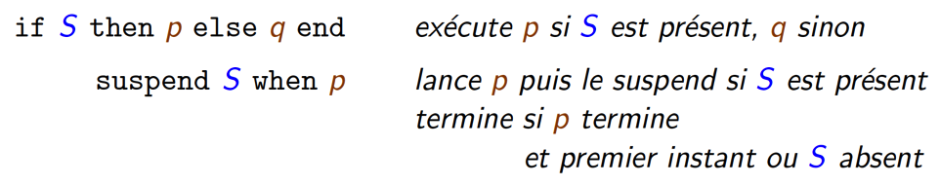

Slide 12
Agenda
Quelle type de sémantique choisir ?
Rappel : le noyau d’Esterel Pur
Codes de retour : terminaison, exits

Slide 13
Codes de retour numériques (Gonthier)
La clef de la propagation du contrôle
Trois types de fin d’exécution d’une instruction
  terminaison normale : code de retour 0
  atteinte d’une pause : code 1
  sortie de la trappe la plus proche : 2
  2e plus proche : 3
  …
Si les codes de retour de p et q sont k et k’
alors le code de retour de p || q est max (k,k’)

Slide 14
Mumérotation des exit
input I, J, K ;
output X, Y ;
trap T in
trap U in
if I then pause end
||
if J then exit U² end
||
if K then exit T³ end
handle U do emit X
end trap ;
handle T do emit Y
end trap

Slide 15
Mumérotation des exit (1)
input I, J, K ;
output X, Y ;
trap T in
trap U in
if I then pause end
||
if J then exit U² end
||
if K then exit T³ end
handle U do emit X
end trap ;
handle T do emit Y
end trap
→ 0 →
I J K → 0 0 0 → 0 →

Slide 16
Mumérotation des exit (2)
input I, J, K ;
output X, Y ;
trap T in
trap U in
if I then pause end
||
if J then exit U² end
||
if K then exit T³ end
handle U do emit X
end trap ;
handle T do emit Y
end trap
I J K → 0 0 0
→ 0 →
I J K → 1 0 0 → 1 →
→ 1 →

Slide 17
Mumérotation des exit (3)
input I, J, K ;
output X, Y ;
trap T in
trap U in
if I then pause end
||
if J then exit U² end
||
if K then exit T³ end
handle U do emit X
end trap ;
handle T do emit Y
end trap
I J K → 0 0 0
→ 0 →
I J K → 1 0 0
→ 1 →
I J K → 1 2 0 → 2 → X
→ 2 → X

Slide 18
Mumérotation des exit (4)
input I, J, Y ;
output X, Y ;
trap T in
trap U in
if I then pause end
||
if J then exit U² end
||
if K then exit T³ end
handle U do emit X
end trap ;
handle T do emit Y
end trap
I J K → 0 0 0
→ 0 →
I J K → 1 0 0
→ 1 →
I J K → 1 2 0
→ 2 → X
I J K → 0 0 3 → 3 → Y
→ 3 → Y

Slide 19
Mumérotation des exit (5)
input I, J, K ;
output X, Y ;
trap T in
trap U in
if I then pause end
||
if J then exit U² end
||
if K then exit T³ end
handle U do emit X
end trap ;
handle T do emit Y
end trap
I J K → 0 0 0
→ 0 →
I J K → 1 0 0
→ 1 →
I J K → 1 2 0
→ 2 → X
I J K → 0 0 3
→ 3 → Y
I J K → 0 2 3 → 3 → Y
→ 3 → Y

Slide 20
Mumérotation des exit (6)
input I, J, K ;
output X, Y ;
trap T in
trap U in
if I then pause end
||
if J then exit U² end
||
if K then exit T³ end
handle U do emit X
end trap ;
handle T do emit Y
end trap
I J K → 0 0 0
→ 0 →
I J K → 1 0 0
→ 1 →
I J K → 1 2 0
→ 2 → X
I J K → 0 0 3
→ 3 → Y
I J K → 0 2 3
→ 3 → Y
I J K → 1 2 3 → 3 → Y
→ 3 → Y

Slide 21
Deux auxiliaires techniques
Sortie de trappe : k → ↓k
↓0 = 0
↓1 = 1
↓2 = 0 la trappe courante termine
↓k = k−1 si k ≥ 3 l’exit est propagé
↓k = k−1 si k ≥ 3 à la trappe supérieure
Nettoyage des termes morts : 𝛿^{k}(p)
𝛿^{k}(p) = p si k=1
𝛿^{k}(p) = nothing sinon

Slide 22
Agenda
Quelle type de sémantique choisir ?
Rappel : le noyau d’Esterel Pur
Codes de retour : terminaison, exits
La sémantique comportementale
(Berry − Cosserat, 1984)

Slide 23
La sémantique comportementale (SOS)
signaux émis
code de retour
O, k
terme de départ
p
p’
terme d’arrivée
(dérivée)
I
signaux reçus
Une seule transition du programme par réaction,
calculée récursivement en fonction
de celles de ses sous-termes

Slide 24
Equivalence décoration / transition
emit X ; pause¹ ;
loop emit Y ; pause² end
emit X ; pause¹ ;
loop emit Y ; pause² end
emit X ; nothing¹ ;
loop emit Y ; pause² end
emit X ; pause¹ ;
loop emit Y ; pause² end
emit Y ; nothing² ;
loop emit Y ; pause² end
=
emit X ; pause¹ ;
loop emit Y ; pause² end
Nous y reviendrons
au prochain cours

Slide 25
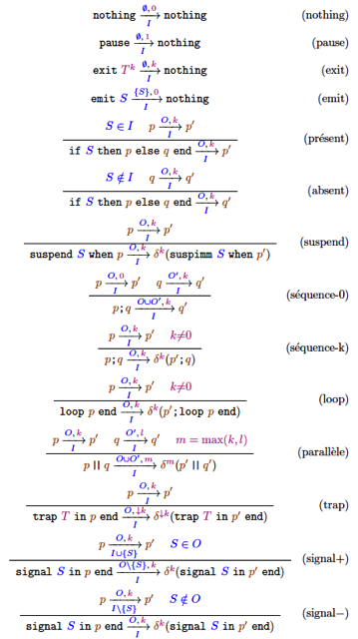
Les règles comportementales
14 règles individuellement simples
pour les 11 primitives d’Esterel.
Tout est dans leur interaction !

Slide 26
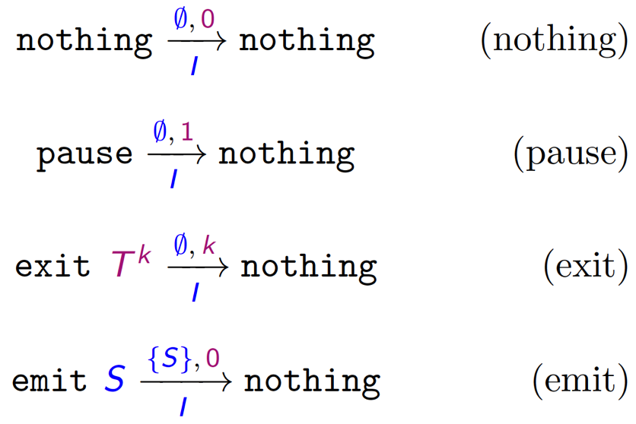
1. Règles de base

Slide 27
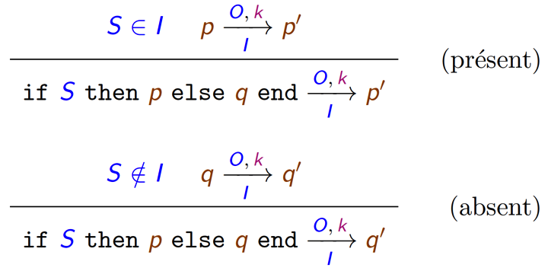
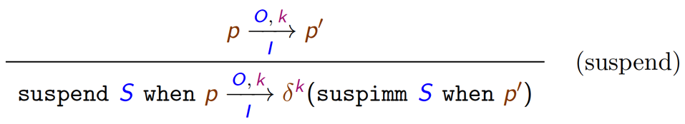
2. Test de signal et suspension
avec suspim p when S = await not S ; suspend p when S

Slide 28
Rappel : suspension immédiate
suspim p when S = await not S ; suspend p when S
(voir cours 2 du 07/02/2018 pour await not S)
Alternatives :
règles dérivées pour suspimm (planche suivante)
remplacer tous les pause de p par « await not S »
(Tardieu 2004)

Slide 29
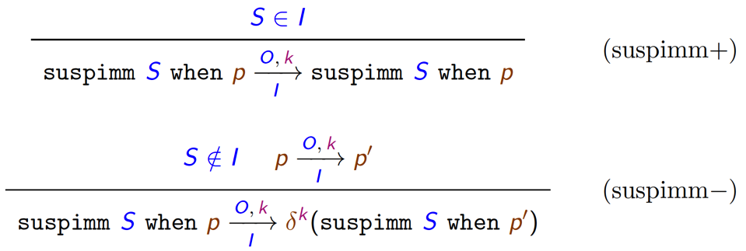
2b : règles optionnelles pour suspimm

Slide 30
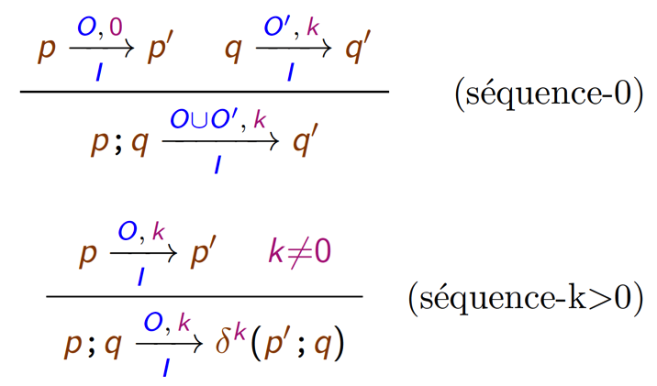
3. séquence
Synchronisme : dans (séquence-0),
transmission du contrôle dans la même transition,
et union des signaux émis par p et p’

Slide 31
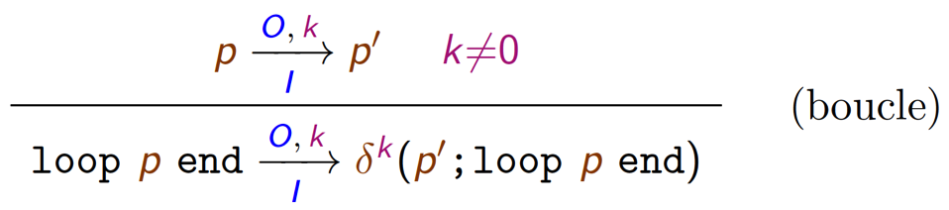
4. boucle
Attention : les boucles instantanées (k=0)
ne donnent lieu à aucune transition
(alternative, Tardieu : pour k=0, retourner ∞)

Slide 32
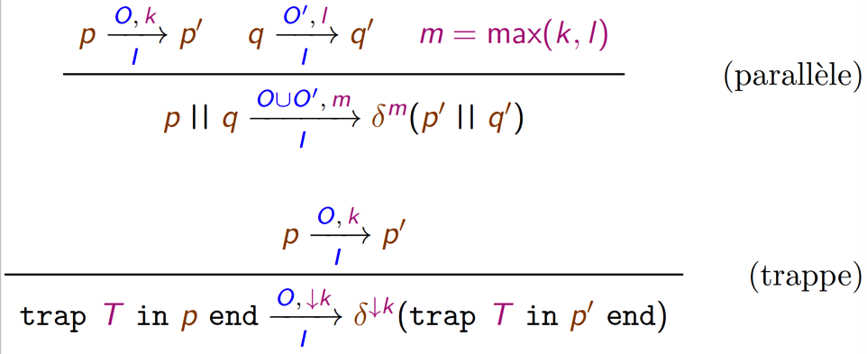
4. Parallèle et trappe
Le parallèle synchronise la terminaison, la pause et les trappes
Il meurt dès qu’une branche fait exit d’une trappe externe

Slide 33
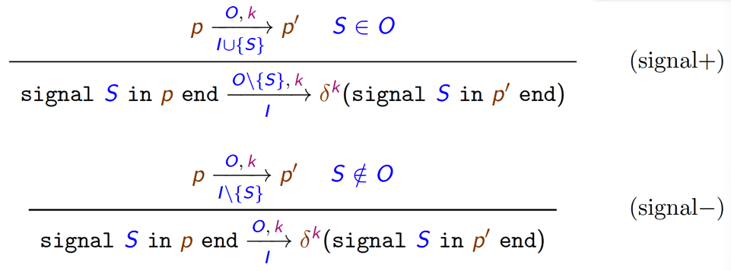
5. signal local
Deux règles imposant la consistance logique :
S est présent si et seulement s’il est émis
S est absent si et seulement s’il n’est pas émis

Slide 34
Agenda
Quelle type de sémantique choisir ?
Rappel : le noyau d’Esterel Pur
Codes de retour : terminaison, exits
La sémantique comportementale
(Berry − Cosserat, 1984)
5. Problèmes de causalité

Slide 35

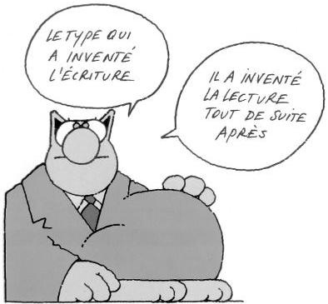

Communication instantanée et causalité selon le Chat de Philippe Geluck
après, mais en même temps !

Slide 36

Problèmes de non-sens
Esterel : if S then nothing else emit S end
Lustre : S = not S
Logique : pas de solution booléenne pour S
Esterel, sémantique comportementale :
pas de solution : ni (signal+) ni (signal−) ne va
Lustre : rejet car dépendance instantanée de S sur S
(testable par tri topologique)

Slide 37

Problème de non-déterminisme
Esterel : if S then emit S end
Lustre : S = S
Logique : S indifféremment vrai ou faux
Esterel, sémantique comportementale :
non-déterminisme
OK : (signal+) avec S∈I, S∈O
OK : (signal−) avec S∉I, S∉O
Lustre : rejet car dépendance instantanée de S sur S
(testable par tri topologique)

Slide 38
Non-déterminisme à 2
Esterel : || if S1 else emit S2 end
|| if S2 else emit S1 end
Lustre : S1 = not S2
S2 = not S1
Logique : deux solutions, S1 et S2 opposés
Esterel, sémantique comportementale :
non-déterminisme comme en logique
OK : (signal+) avec S1∈I,O et (signal−) avec S2∉I,O
OK : (signal−) avec S1∉I,O et (signal+) avec S2∈I,O
Lustre : rejet car dépendance instantanée de S sur S
(testable par tri topologique)

Slide 39
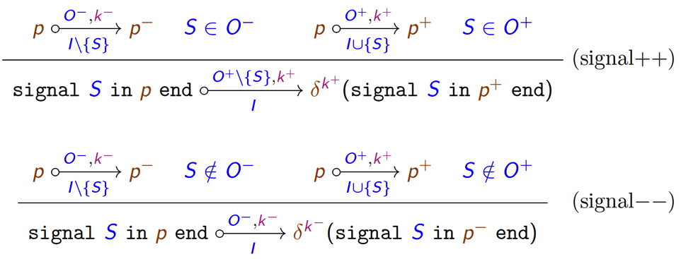
Règles assurant le déterminisme (Tardieu)
Meilleures règles pour « signal S in p end » :
S présent (resp. absent) si et seulement si il est émis
(resp. pas émis) indépendamment de sa présence dans I

Slide 40
Abort et la causalité
Crime : « abort p when S » tué par S
Suicide : p peut-il se donner la mort spontanément ?
signal Suicide in
abort … emit Suicide … when Suicide
end
Impossible, car p n’est pas exécuté
si Suicide est présent !
Erreur de causalité

Slide 41
Weak abort et la causalité
Crime : « weak abort p when S » tué par S
Suicide : p peut-il se donner la mort spontanément ?
signal Suicide in
weak abort … emit Suicide … when Suicide
end
Pas de problème, car préemption faible
(on peut remplacer signal par trap et emit par exit)

Slide 42
Le vrai danger : déterminisme suspect
Esterel : if S then emit S else emit S end
Lustre : S = S or not S
Hamlet : ToBe = ToBe or not ToBe
Logique : une seule solution, S vrai
Sémantique déterministe d’Esterel : S présent
seule règle applicable : (signal+) ou (signal++) pour S∈O
Lustre : rejet car dépendance instantanée de S sur S
(testable par tri topologique)
S présent est la seule solution en Esterel
mais cette solution logique n’est pas constructive !

Slide 43
Agenda
Quelle type de sémantique choisir ?
Rappel : le noyau d’Esterel Pur
Codes de retour : terminaison, exits
La sémantique comportementale
(Berry − Cosserat, 1984)
5. Problèmes de causalité
6. Les bons cycles de causalité !

Slide 44
Mais pourquoi accepter les cycles ?
Parce qu’ils peuvent être visiblement bons
if S then
if S1 then emit S2 end
else
if S2 then emit S1 end
end
la valeur de S
supprime une dépendance
if S1 then emit S2 end ;
pause ;
if S2 then emit S1 end
le changement d’instant
supprime une dépendance

Slide 45
Bien moins visible en Lustre !
if S then
if S1 then emit S2 end
else
if S2 then emit S1 end
end
S2 = S and S1
S1 = (not S) and S2
if S1 then emit S2 end ;
pause ;
if S2 then emit S1 end
P = true → false
S2 = P and S1
S1 = (not P) and S2

Slide 46
Parce que ce genre de bon cycle se produit naturellement
Dans la composition de modules
  cf. séminaire d’Emmanuel Ledinot, cours du 16/04/2013
  http://www.college-de-france.fr/site/gerard-berry/seminar-2013-04-16-11h00.htm
Dans la conception de circuits efficaces et électriquement corrects
  gain exponentiel dans le meilleurs cas (rare)
  meilleure expression des cas symétriques
  cf. cours du 26/03/2014
http://www.college-de-france.fr/site/gerard-berry/course-2014-03-26-16h00.htm

Slide 47
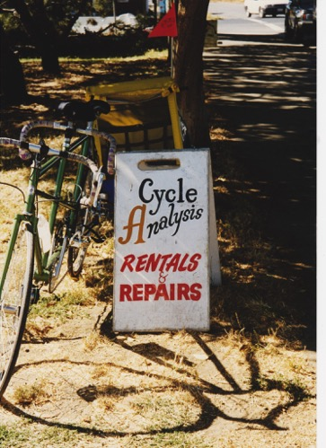
… et parce que la solution est connue !
voir cours
du 26/03/2014
Mendler-Shiple-Berry : équivalence entre cycles
électriquement sains et logique intuitionniste (constructive)

Slide 48
Il faut aimer et protéger
les bons cycles de causalité
D’après Cavanna

Slide 49
Agenda
Quelle type de sémantique choisir ?
Rappel : le noyau d’Esterel Pur
Codes de retour : terminaison, exits
La sémantique comportementale
(Berry − Cosserat, 1984)
5. Problèmes de causalité
6. Il faut aimer et protéger les bons cycles de causalité !
7. Vers la sémantique constructive

Slide 50
La sémantique constructive
Au lieu de résoudre des équations logiques,
se contenter de propager des faits prouvés
(principe de la logique intuitionniste)
“If can, can. If no can, no can.” — Hawaiian pidgin proverb
merci à Robby Findler et Spencer Florence

Slide 51
Propagation constructive : Must et Cannot
|| emit X
|| if X else emit Y
|| if Y then emit Z
X⊥ Y⊥ Z⊥
|| emit X
|| if X else emit Y
|| if Y else emit Z
Must
X⁺ Y⊥ Z⊥
|| emit X
|| if X else emit Y
|| if Y else emit Z
car il n’y a plus
d’émetteurs de Y
Cannot
X⁺ Y⁻ Z⊥
|| emit X
|| if X else emit Y
|| if Y else emit Z
Must
X⁺ Y⁻ Z ⁺

Slide 52
Les règle de signal mise à jour
“If must, do. If no can, no do.” —Esterel pidgin proverb
Bien plus simple que (signal++) et (signal--)
… à condition de savoir calculer Must et Can

Slide 53
Les fonctions Must et Can^{m}
Signaux augmentés:
S⁺ : S connu comme émis
S⁻ : S connu comme non émis
S⊥ : S inconnu
E : ensemble de signaux augmentés
Must (p, E) = (E’, K)
  ne s’applique qu’aux les termes devant être exécutés
E’ : signaux devant être émis
K : vide ou réduit au code de retour garanti rendu
Can^{m} (p, E) = (E’, K)
s’applique à tous les termes
m = + si l’on sait que p doit être exécuté, m = ⊥ sinon
E’ : signaux pouvant être émis,
K : codes de retour pouvant êtres rendus

Slide 54
Itération par déduction positive
p : signal Z in
q : emit Z ; if Z then emit X else emit Y
p : end
Si l’on sait déjà qu’on doit exécuter p dans {X⟘,Y ⟘} :
1. premier calcul : Must (q, {X⟘,Y⟘,Z⟘}) = ({Z⁺}, ∅)
1. premier calcul : Can⁺ (q, {X⟘,Y⟘,Z⟘}) = ({X⁺,Y⁺,Z⁺}, {0})
Puisque Z doit être émis, on peut itérer :
2. recalcul : Must (q, {X⟘,Y⟘,Z⁺}) = ({X⁺,Z⁺}, {0})
2. recalcul : Can⁺(q, {X⟘,Y⟘, Z⁺}) = ({X⁺,Z⁺ }, {0})
Donc X doit être émis, Y ne peut pas être émis,
q et p doivent terminer

Slide 55
Itération par déduction négative
p : signal Z in
q : if Z then emit X else emit Y
p : end
Si l’on sait déjà qu’on doit exécuter p dans {X⟘,Y⟘} :
1. premier calcul : Must (q, {X⟘,Y⟘,Z⟘}) = (∅,∅)
1. premier calcul : Can⁺ (q, {X⟘,Y⟘,Z⟘}) = ({X⁺,Y⁺}, {0})
Puisque Z ne peut pas être émis, on peut itérer
2. recalcul : Must (q, {X⟘,Y⟘,Z⁻}) = ({Y⁺}, {0})
2. recalcul : Can⁺(q, {X⟘,Y⟘, Z⁻}) = ({Y⁺}, {0})
Donc Z ne peut pas être émis, X non plus ici,
Y doit être émis, et q et p doivent terminer

Slide 56
Incertitude provisoire
p : signal Z in
q : emit Z ; if Z then emit X else emit Y
p : end
Si l’on ne sait pas encore si doit exécuter p
1. premier calcul : Must (p, {X⟘,Y⟘,Z⟘}) = (∅,∅)
1. premier calcul : Can⊥ (p, {X⟘,Y⟘,Z⟘}) = ({X⁺,Y⁺,Z⁺}, ∅)
On ne peut rien déduire de plus pour l’instant

Slide 57
Can⊥ : Halte à la spéculation !
p : signal Z in
q : emit Z ; if Z then emit X else emit Y
p : end
Si l’on ne sait pas encore si doit exécuter p ou pas
1. premier calcul : Must pas encore appelé
1. premier calcul : Can⊥ (p, {X⟘,Y⟘,Z⟘}) = ({X⁺,Y⁺}, ∅)
On ne doit pas spéculer sur l’émission de Z,
et donc rien déduire de plus !
Can⊥ indique qu’il ne faut pas itérer
Must et Can comme pour Can⁺,
sous peine de trouver des faux négatifs.

Slide 58

La bonne nouvelle
1. Tous les programmes bien causaux sont acceptés
2. Tous les programmes pas bien causaux sont rejetés

Slide 59
Rejet des programmes non causaux
p : if S then emit S end
q : if S else emit S end
r : if S1 else emit S2 end || if S2 then emit S1 end
h : if S then emit S else emit S end
Must (p,E) = Must (q,E) = Must (r,E) = Must (h,E) = (∅,∅)
Can^{m} (p,E) = Can^{m} (q,E) = Can^{m} (h,E) = ({S},∅)
Can^{m} (r,E) = ({S1, S2},∅)
Les quatre cas sont traités de la même manière !

Slide 60
Agenda
Quelle type de sémantique choisir ?
Rappel : le noyau d’Esterel Pur
Codes de retour : terminaison, exits
La sémantique comportementale
(Berry − Cosserat, 1984)
5. Problèmes de causalité
6. Il faut aimer et protéger les bons cycles de causalité !
7. Vers la sémantique constructive
8. Le calcul de Can et Must

Slide 61
Cas de base

Slide 62
Séquence constructive
Halte à la spéculation !
Dans E, q ne doit pas encore être exécuté,
mais peut-être le sera-t-il ultérieurement dans un
environnement E’ où plus de signaux seront définis

Slide 63
Test constructif

Slide 64
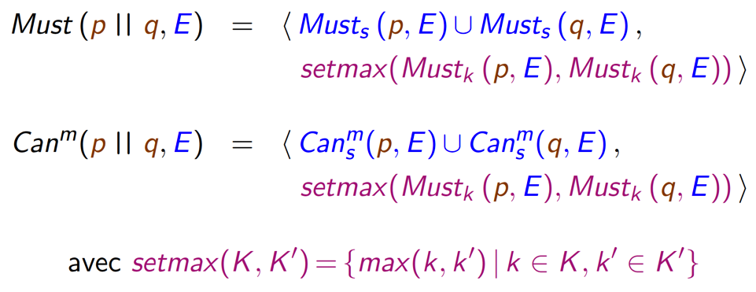
Parallèle constructif

Slide 65
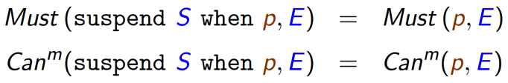
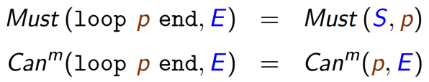
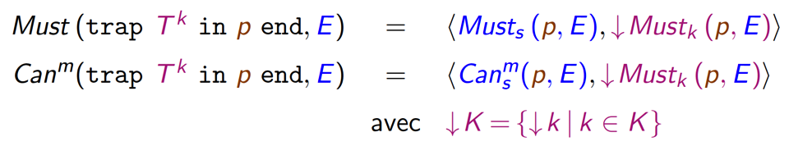
Suspend, loop et trap constructifs

Slide 66
Déclaration de signal constructive
Halte à la spéculation !

Slide 67
Sémantique → Interpréteur
Soit I₁, I₂, … , I_{n} une suite d’entrées. Alors le calcul
des réactions successives d’un programme p est facile :
O₁, k₁
O₂, k₂
O_{n}, k_{n}
p
p₁
p₂
p_{n}
p_{n+1}
I₁
I₂
I_{n}
Notes :
1. Les k_{i} valent 0 ou 1 car p n’a pas de trappes libres.
2. Si k_{m} = 0, l’exécution est terminée et tous les O_{n}
sont vides pour n>m

Slide 68
Conclusion
La sémantique constructive est la référence pour Esterel
Elle est calculable (écrire les règles en Prolog, Caml, etc.)
On peut donc l’utiliser pour construire un interpréteur
Nous verrons que le nombre de p’ est fini. On peut donc explorer exhautivement les état et compiler en automates
  Esterel v2 (1985), Berry-Couronné (1985), tri topologique
  Esterel v3 (1988), Gonthier → CMA → CISI / ILOG, bien meilleur
  potentiels = analyse statique approximée de causalité
Mais les automates peuvent être exponentiels
La prochaine fois, allons vers la nanoseconde !
Traduction quasi-linéaire en circuits booléens

Slide 69
Sémantiques opérationnelles
Cinq approches (Compiling Esterel Potop−Edwards−Berry) :
  Implémentation brutale de la sémantique constructive, inefficace
  Amélioration opérationnelle dans le cadre SOS (D. Potop)
  Traduction en circuits booléens, puis implémentation lmatérielle sur
  circuits ou logicielle par simulation (cours 4 du 07/03/2018)
  Implémentation directe en C efficace (S. Edwards, 1999)
Nouveau :
  Propagation SOS subtile de jetons colorés dans les termes
  L. Rieg, 2016 (aussi G. Gonthier 1986, négligé par ma faute ?)
  Mise en Coq du noyau et de ses sémantiques + preuves,
  L. Rieg, séminaire du 28/03/2016
A venir : preuves en Coq de l’équivalence Jetons ⟺ circuits
Au 7 mars pour les circuits
et au 14 mars pour la réincarnation !

